Slide 1


Slide 2
數字時代 求祢在這些年間復興祢的作為
耶和華阿、我聽見祢的名聲言語，就懼怕。
耶和華阿！求祢在這些年間復興祢的作為，
在這些年間顯明出來，在發怒的時候、以憐憫為念。
神從提幔而來、聖者從巴蘭山臨到。祂的榮光遮蔽諸天、頌讚充滿大地。
祂的輝煌如同日光，從祂手裡射出光線，在其中藏著祂的能力。
在祂前面有瘟疫流行、在他腳下有熱症發出。
祂站立、量了大地，使地震動，觀看、趕散萬民。
永久的山崩裂、長存的嶺塌陷，祂的作為與古時一樣。
（哈巴谷書3:2-6）

Slide 3
基督的愛激勵我們
誰能使我們與基督的愛隔絕呢？難道是患難麼、是困苦麼？
是逼迫麼、是飢餓麼》是赤身露體麼、是危險麼、是刀劍麼〉
（羅馬書8:35）
原來基督的愛激勵我們，
因我們想一人既替眾人死、眾人就都死了，並且他替眾人死，
是叫那些活著的人，不再為自己活、乃為替他們死而復活的主活。
（哥林多後書5:14-15）
能以和眾聖徒一同明白基督的愛，是何等長闊高深、
（以弗所書3:18）

Slide 4
信心的盼望
當耶和華纏裹他百姓的損處、醫治他民鞭傷的日子，
月光必像日光、日光必加七倍、像七日的光一樣。
（以賽亞書30:26）
但向你們敬畏我名的人，必有公義的日頭出現，
其光線有醫治之能。你們必出來跳躍如圈裡的肥犢。
（瑪拉基書4:2）

Slide 5

為主而活
在地若天
在天永活
神是為我們
施行諸般救恩的 神；
人能脫離死亡，
是在乎主耶和華。
（詩篇68:20）

Slide 6
神未曾應許
神未曾應許：天色常藍，人生的路途花香常漫；
神未曾應許：常晴無雨，常樂無痛苦，常安無虞。
（副歌）
神卻曾應許：生活有力，行路有光亮，作工得息，
試煉得恩勗，危難有賴，無限的體諒，不死的愛。
神未曾應許：我們不遇苦難和試探、懊惱、憂慮；
神未曾應許：我們不負許多的重擔、許多事務。
神未曾應許：前途盡是平坦的大路，任意驅馳；
沒有深水拒，汪洋一片，沒有大山阻，高薄雲天。

Slide 7
全能医治者
祢是我神 来医治我 祢是全能医治者
祢已发命 来医治我疾病
祢是我神 来医治我
主耶和华 我医治者 祂是全能医治者
祂已发命 来医治我疾病
主耶和华 我医治者

Slide 8

耶和華拉法
Jehovah-Rapha
耶和華是醫治你的
主是全知、全能、全愛
醫治者、拯救者、生命的主

Slide 9
醫治在乎神
我的拯救、我的榮耀，都在乎 神；
我力量的磐石、我的避難所，都在乎 神。
（詩篇62:7）
主啊！人得存活，乃在乎此；我靈存活，也全在此。
所以求祢使我痊癒，仍然存活。
（以賽亞書38:16）
我耶和華是醫治你的（出埃及記15:26）

Slide 10
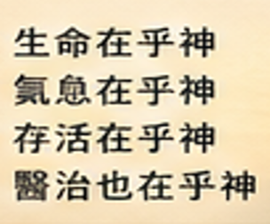
神是醫治的源頭
人的智慧有限
醫學是恩典
醫治源頭是神
神掌管生命氣息
神能醫治
身體、心理、靈魂

Slide 11
醫治包括
身體疾病 心靈創傷
情緒憂傷 家庭關係
罪惡捆綁 靈命恢復

Slide 12
祂誠然
擔當我們的憂患
背負我們的痛苦
神醫治大能
顯明在耶穌基督裡
使我們在義上活

Slide 13
耶穌擔當我們的疾病
祂誠然擔當我們的憂患，背負我們的痛苦。
那知祂為我們的過犯受害、為我們的罪孽壓傷．
因祂受的刑罰我們得平安，因祂受的鞭傷，我們得醫治。
（以賽亞書53:4-5）
祂被掛在木頭上親身擔當了我們的罪，
使我們既然在罪上死、就得以在義上活。
因祂受的鞭傷、你們便得了醫治。（ 彼得前書2:24）

Slide 14
福音是神的大能
我不以福音為恥；
這福音本是 神的大能，
要救一切相信的。
（羅馬書1:16）

Slide 15
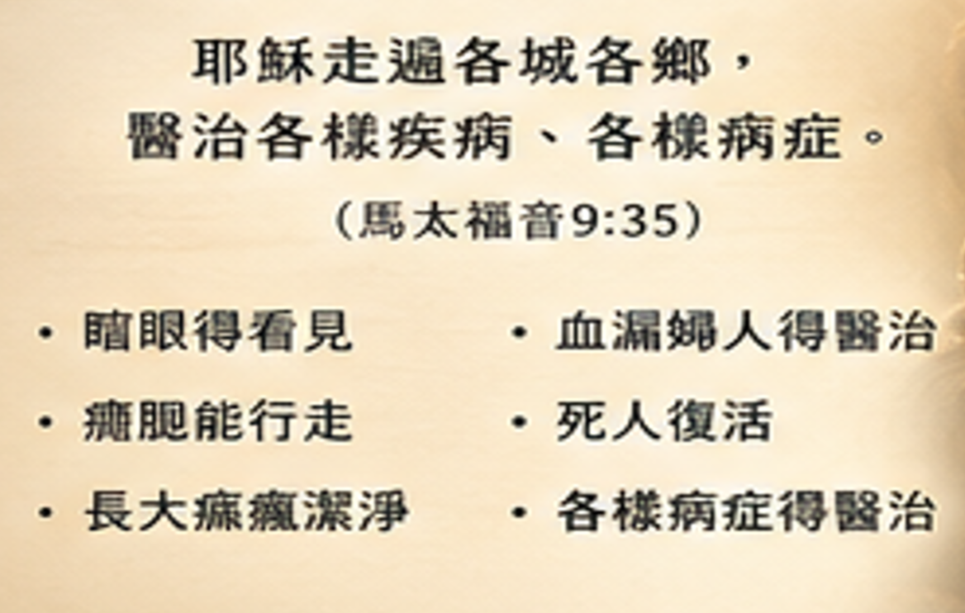
十字架的救恩包括
赦罪
和好
釋放
醫治
永生

Slide 16
耶穌 天國權柄 捨得
耶穌走遍各城各鄉、在會堂裡教訓人、
宣講天國的福音、又醫治各樣的病症。（馬太福音9:35）
耶穌叫了十二個門徒來、給他們權柄、
能趕逐污鬼、並醫治各樣的病症。（馬太福音10:1）
醫治病人、叫死人復活、叫長大痳瘋的潔淨、把鬼趕出去。
你們白白的得來、也要白白的捨去。（馬太福音10:8）
馬太福音 (Matthew) 9:35 |  | 耶穌走遍各城各鄉、在會堂裡教訓人、宣講天國的福音、又醫治各樣的病症。
馬太福音 (Matthew) 10:1 | 和合本 | 耶穌叫了十二個門徒來、給他們權柄、能趕逐污鬼、並醫治各樣的病症。
馬太福音 (Matthew) 10:8 | 和合本 | 醫治病人、叫死人復活、叫長大痳瘋的潔淨、把鬼趕出去．你們白白的得來、也要白白的捨去。

Slide 17
神的國臨近你們了
耶穌叫齊了十二個門徒，給他們能力權柄、
制伏一切的鬼、醫治各樣的病。
又差遣他們去宣傳 神國的道、醫治病人。
但眾人知道了，就跟著他去。
耶穌便接待他們，對他們講論 神國的道、醫治那些需醫的人。
要醫治那城裡的病人、對他們說：神的國臨近你們了。
（路加福音9:1-2 、 11 、 10:9）

Slide 18
天國福音改變
人心 身體 家庭
生命 永恆 命運

Slide 19
四個關鍵 ① 自卑
② 禱告
③ 尋求主
④ 悔改歸向神
領受神醫治的道路

Slide 20
尋求主的面
這稱為我名下的子民，
若是自卑、禱告、
尋求我的面、轉離他們的惡行，
我必從天上垂聽，
赦免他們的罪，醫治他們的地。
（歷代志下7:14）

Slide 21
悔改順服基督
將各樣的計謀、
各樣攔阻人認識 神的那些自高之事
一概攻破了，
又將人所有的心意奪回，
使他都順服基督。
（哥林多後書10:5）

Slide 22
專心仰望主
你要專心仰賴耶和華，
不可倚靠自己的聰明。
（箴言3:5）
尋求耶和華與祂的能力，
時常尋求祂的面。
（歷代志上16:11）

Slide 23
真正的醫治
不只是身體恢復
更是
思想更新
生命改變
回到神面前

Slide 24
我們相信
昔日醫病趕鬼的主 今日仍然施恩
仍然垂聽禱告 仍然行神蹟奇事
耶和華阿！
求祢醫治我、我便痊愈，拯救我、我便得救。
因祢是我所讚美的。
（耶利米書17:14）

Slide 25
義人多有苦難，
但耶和華救他
脫離這一切。
（詩篇34:19）
神醫治的寶貴應許
信心堅固

Slide 26
神的應許
祂赦免你的一切罪孽，醫治你的一切疾病。（詩篇103:3）
祂發命醫治他們、救他們脫離死亡。（詩篇107:20）
我必使你痊癒，醫好你的傷痕。（耶利米書30:17）
凡勞苦擔重擔的人，可以到我這裡來，我就使你們得安息
（馬太福音11:28）
在人不能，在 神凡事都能。（馬太福音19:26）

Slide 27
認定主
主是救贖主 主是醫治者
主是生命的主 主是再來的王
你們只當說：主若願意、我們就可以活著，
也可以作這事、或作那事。
（雅各書4:15）

Slide 28
指望在主耶穌基督
醫治禱告
親愛的天父，
感謝祢是施行諸般救恩的神。我的生命、健康、氣息都在乎祢。
奉主耶穌基督的名，我將自己完全交託給祢。求祢赦免我的罪，潔淨我的心，除去一切憂慮、懼怕、苦毒和不信。
主啊，祢曾應許：
「因祂受的鞭傷，我們得醫治。」
求祢將醫治的大能運行在我的身體、心思意念和靈裡。
求祢醫治軟弱、修復破碎、更新生命。
求聖靈充滿我，使我認定基督、跟隨基督、順服基督。
無論景況如何，我宣告：
我的拯救、我的榮耀，都在乎神！
人能脫離死亡，是在乎主耶和華！
願一切榮耀都歸給父神。
奉主耶穌基督得勝的名禱告。
阿們！
結語（金句）
神是為我們施行諸般救恩的 神；
人能脫離死亡，是在乎主耶和華。
（詩篇68:20）
信息總結
仰望神的救恩
→ 領受神的醫治
順服基督
→ 經歷生命更新
持守盼望
→ 見證神的大能與榮耀
耶穌基督昨日、今日、一直到永遠是一樣的！阿們！
仰望神的救恩→ 領受神的醫治
順服基督→ 經歷生命更新
持守盼望→ 見證神的大能與榮耀
耶穌基督昨日今日一直到永遠是一樣的
（希伯來書13:8）

Slide 29
醫人的良藥
喜樂的心、乃是良藥．憂傷的靈、使骨枯乾。 （箴言17:22）
因為得著祂的、就得了生命，
又得了醫全體的良藥。（箴言4:22）
智慧人的舌頭、卻為醫人的良藥。（箴言12:18）
忠信的使臣、乃醫人的良藥。（箴言13:17）

Slide 30
靈魂興盛在乎神
親愛的兄弟阿！我願你凡事興盛、身體健壯，
正如你的靈魂興盛一樣。
（約翰三書1:2）
所以你們要彼此認罪、互相代求，
使你們可以得醫治。
義人祈禱所發的力量，是大有功效的。
（雅各書5:16）

Slide 31
數字時代 求祢在這些年間復興祢的作為
耶和華阿、我聽見祢的名聲言語，就懼怕。
耶和華阿！求祢在這些年間復興祢的作為，
在這些年間顯明出來，在發怒的時候、以憐憫為念。
神從提幔而來、聖者從巴蘭山臨到。祂的榮光遮蔽諸天、頌讚充滿大地。
祂的輝煌如同日光，從祂手裡射出光線，在其中藏著祂的能力。
在祂前面有瘟疫流行、在他腳下有熱症發出。
祂站立、量了大地，使地震動，觀看、趕散萬民。
永久的山崩裂、長存的嶺塌陷，祂的作為與古時一樣。
（哈巴谷書3:2-6）

Slide 32
因救我的 神喜樂
祂對我說：我的恩典彀你用的，
因為我的能力，是在人的軟弱上顯得完全。
所以我更喜歡誇自己的軟弱，好叫基督的能力覆庇我。
（哥林多後書12:9）
雖然無花果樹不發旺、葡萄樹不結果、橄欖樹也不效力、
田地不出糧食、圈中絕了羊、棚內也沒有牛。
然而我要因耶和華歡欣、因救我的 神喜樂。
主耶和華是我的力量．
祂使我的腳快如母鹿的蹄、又使我穩行在高處。
（哈巴谷書3:17-19）

Slide 33
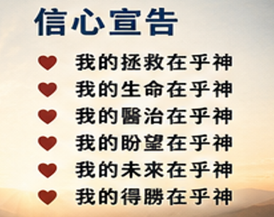

Slide 34
肉身是地上的帳棚
我們原知道、我們這地上的帳棚若拆毀了，
必得 神所造、不是人手所造、在天上永存的房屋。
我們在這帳棚裡歎息、深想得那從天上來的房屋、
好像穿上衣服，倘若穿上、被遇見的時候就不至於赤身了。
我們在這帳棚裡、歎息勞苦，
並非願意脫下這個、乃是願意穿上那個，
好叫這必死的被生命吞滅了。
（哥林多後書5:1-4）

Slide 35
立了志向 要得主的喜悅
為此培植我們的就是 神、祂又賜給我們聖靈作憑據。
所以我們時常坦然無懼、
並且曉得我們住在身內便與主相離。
因我們行事為人、是憑著信心、不是憑著眼見。
我們坦然無懼、是更願意離開身體與主同住。
所以無論是住在身內、離開身外，
我們立了志向、要得主的喜悅。
（哥林多後書5:5-9）

Slide 36
《為主而活》
在地若天 在天永活
神是為我們施行諸般救恩的 神；
人能脫離死亡，是在乎主耶和華。（詩篇68:20）
你們蒙召原是為此，
因為基督也為你們受過苦、
給你們留下榜樣、叫你們跟隨他的腳蹤行。
（彼得前書2:21）
義人多有苦難，但耶和華救他脫離這一切。
（詩篇34:19）

Slide 37
我不知明天的道路
我不知明天的道路，每一天只为主活， 我不借明天的太阳，因明天或许阴暗，
我不要为明天忧虑，因我信主的应许， 我今天要与主同行，因祂知前面如何。
有许多未来的事情，我现在不能识透，
但我知谁管着明天，我也知谁牵我手。
每一步越走越光明，像攀登黄金阶梯， 每重担越挑越轻省，每朵云披上银衣。
在那里阳光常普照，在那里没有眼泪， 在美丽彩虹的尽头，众山岭与天相连。
我不知明天的道路，或遭遇生活苦楚， 但那位养活麻雀者，祂必然也看顾我。
祂是我旅途的良伴，或经过水火之灾， 但救主必与我同在，祂宝血把我遮盖。

Slide 38
